Slide 1
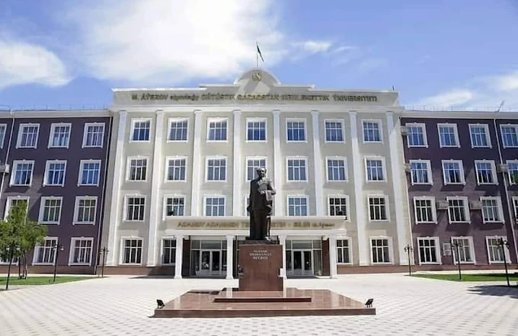
ҚР ҒжБМ 2023 жылға арналған шетелдік ғалымдарды оқытушылық қызметке тарту бағдарламасы бойынша
Notes:
Цвета вашего класса отличаются от цветов этого шаблона? Не проблема! На вкладке "Дизайн" нажмите "Варианты" (стрелка вниз) и выберите подходящую вам цветовую схему.
Вы можете менять любые пункты в списках обязанностей в соответствии с правилами вашего класса!

Slide 2
2023-2024 оқу жылына М.Әуезов атындағы Оңтүстік-Қазақстан университеті ҚР ҒжБМ 2023 жылға арналған шетелдік ғалымдарды оқытушылық қызметке тарту бағдарламасы бойынша Түркия республикасы Еге университетінің доценті, доктор PhD Фусун Ашкарды шақырған.
Еге университетінің құрамында Мемлекеттік түрік музыкасы атты консерваториясының түрік халық билері кафедрасының доценті 2023-2024 оқу жылының 02 қазаннан 02 қараша аралығында Өнер кафедрасында лекциялар, семинарлар және практикалық сабақтар өтткізді.
2023 жылдың ақпан айынан жүргізілген жұмыстар: ғалымның келісімі, бағдарламаға сәйкестігі-ол үшін оқытушының құжаттары, ғылыми мақалаларының тізімі мен жарияламаларының сілтемелері, болашақ жүргізілетін білім бағдарламасы жіберілді.
Осы жұмыстар жасалып, іріктеуден өткен соң, шетелдік ғалыммен келісім шарт жасалды.

Slide 3
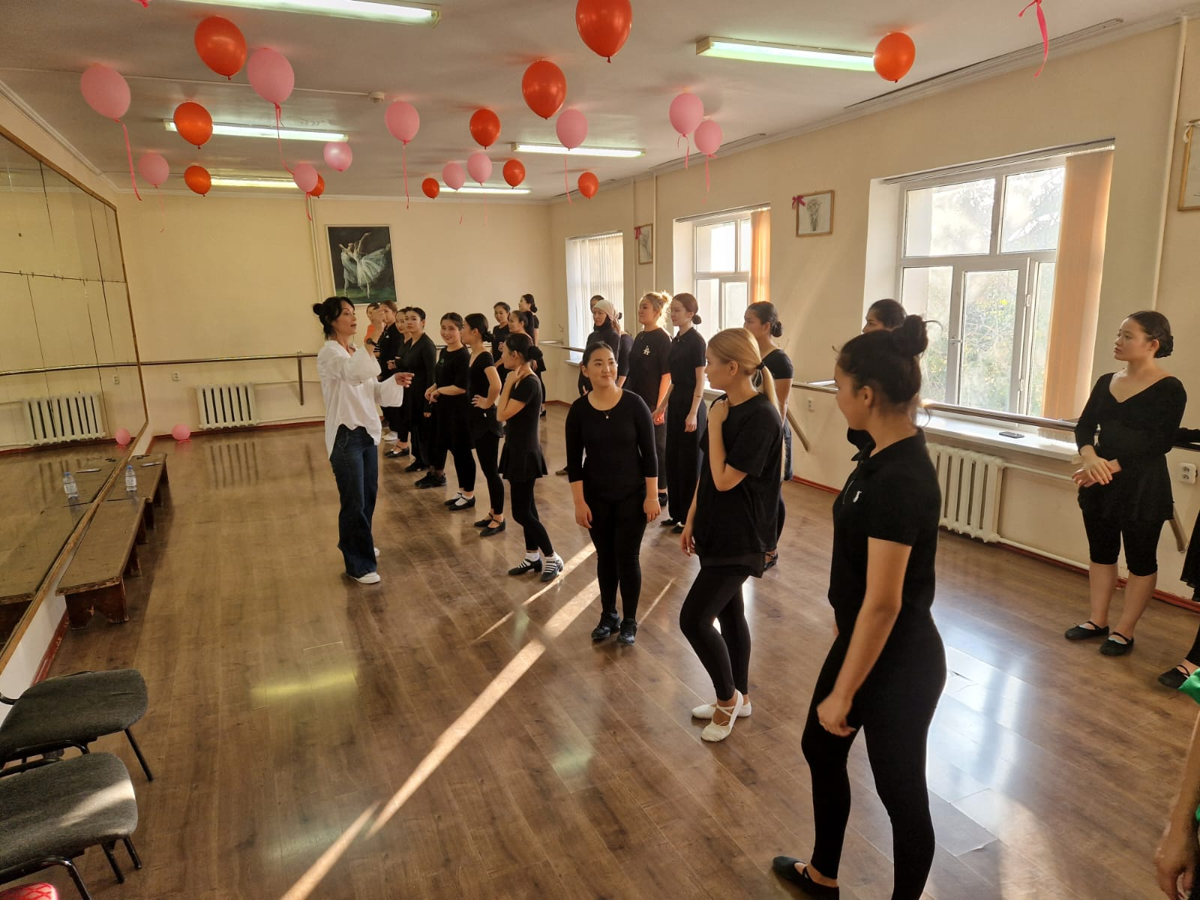
Түркі өнер тарихы, түркі халықтарының дәстүрлі биінің тарихы, әзербайжан, түрік халық билерінің негізгі элементтері, түрік халық билерінің аймақтық ерекшеліктері

Slide 4
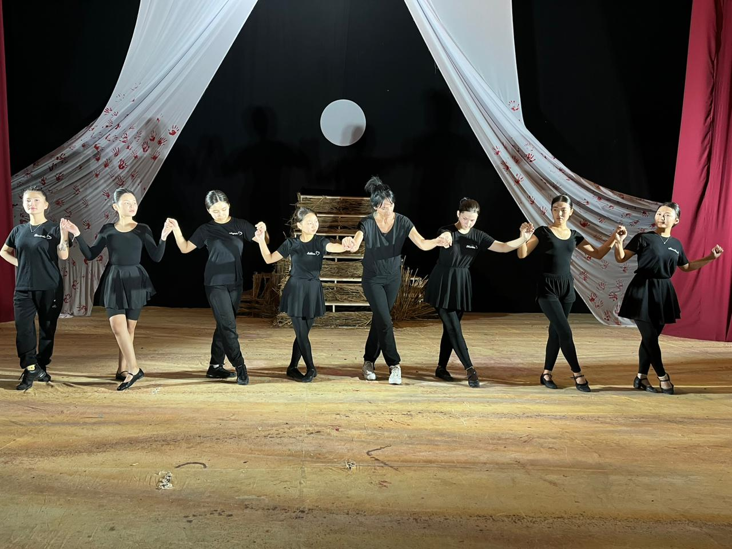
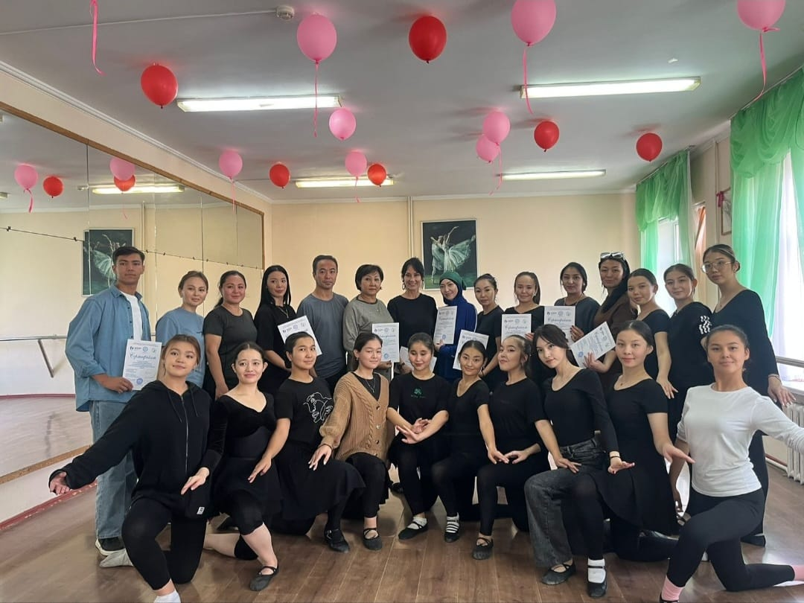
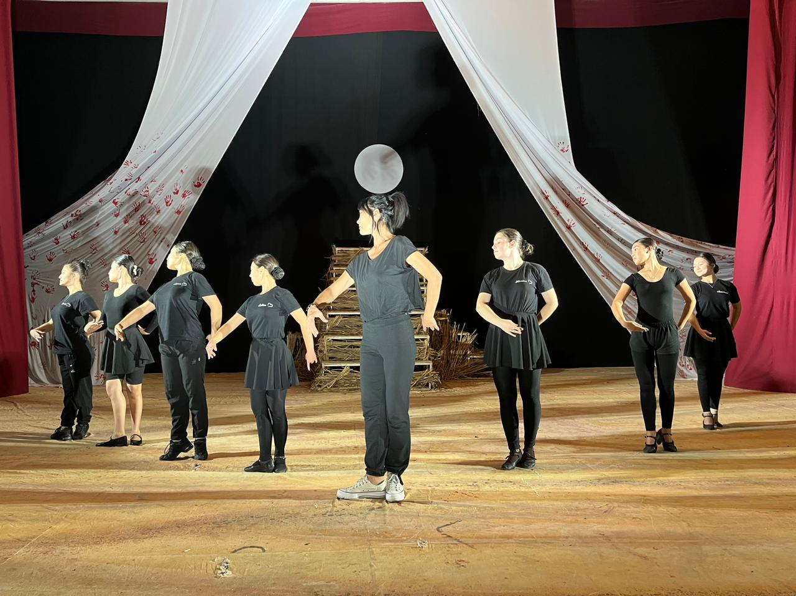
Магистратура бойынша:
-Дәстүрлі билерді заманауи зерттеу
-Би композициясының теориясы мен практикасы
-Би педагогикасы мен психологиясы.
Бакалавр бойынша - Заманауи джаз, контемпорари және импровизация пәндерін өтті.

Slide 5
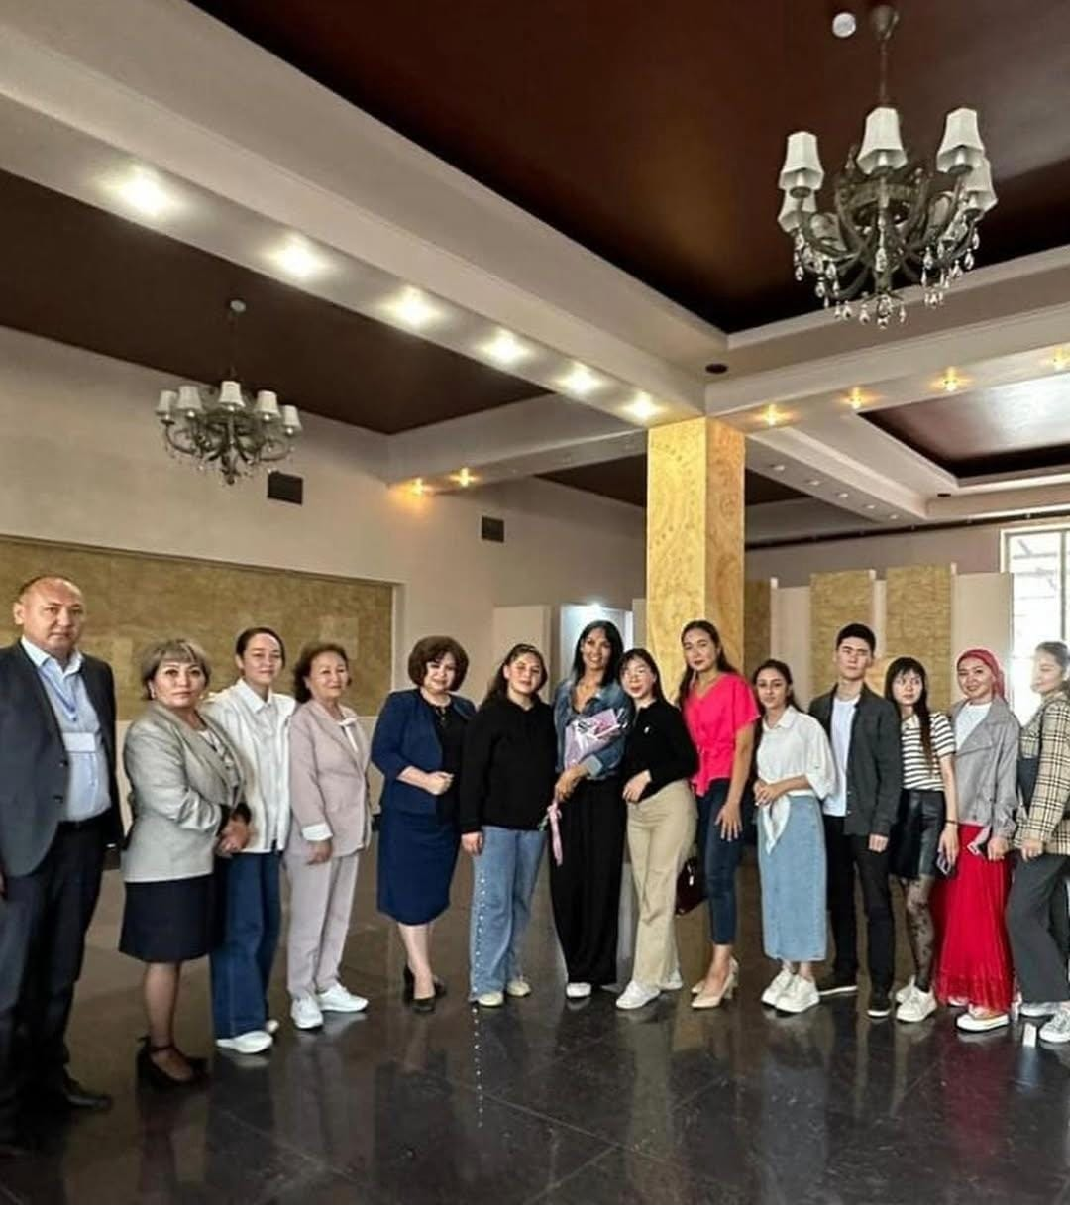
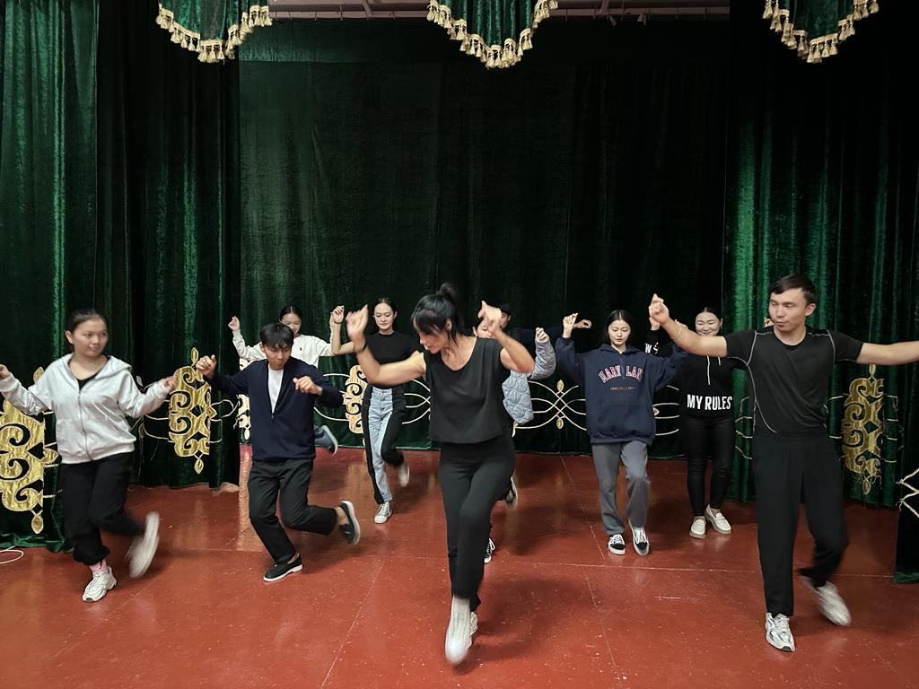
Жұмыс соңында доктор PhD Фусун Ашкар орындалған жұмыстар актісін жасап тапсырды. Қазақстан Республикасы Ғылым және жоғары білім министрлігі қабылдаған соң, ғалымға жалпы жұмыс ақысы төленді.

Slide 6
НАЗАРЛАРЫҢЫЗҒА РАҚМЕТ! Спасибо за внимание! THANK TOU ROR ATTENTION!

